Slide 1
Darth Coop
Coopertiva formada por los alumnos de 3 de ESO del colegio Iale

Slide 2
Productos
Quesos de Catí
Turrones y Peladillas de Casinos Artesanos
Pulseras
Broches

Slide 3
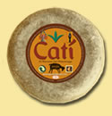
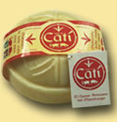
Quesos de Catí
Se elaboran con leche procedente de nuestras explotaciones lo que nos permite conocer y controlar la calidad de la leche y así poder elaborar queso curado de gran calidad, cuyo poder alimenticio y sabor es superior a otros productos fabricados con sistemas industriales.

Slide 4
Quesos de Catí
Tronchón de oveja
Tronchó de cabra

Slide 5
Turrones de Casinos
Excelentes turrones de almendra fabricados en Casinos, Valencia. Los turrones de Casinos son ideales para las fiestas de navidad, aunque pueden consumirse durante todo el año como un excelente dulce que es.

Slide 6
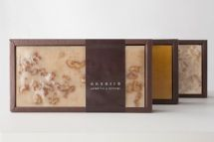
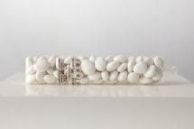
Turrones de Casinos
Turrón de yema
Turrón de yema tostada
Turrón de yema tostada con nueces
Turrón de Alicante
Turrón de chocolate con almendra
Turrón blando
Peladillas clásicas

